Slide 1
PERSONEL GENEL MÜDÜRLÜĞÜ
PERSONEL BİLGİ ve YÖNETİM SİSTEMİ (PBYS)

Slide 2
PERSONEL BİLGİ ve YÖNETİM SİSTEMİ (PBYS) NEDİR?
PBYS (Personel Bilgi ve Yönetim Sistemi) Tarım ve Orman Bakanlığı Merkez ve Taşra Teşkilatı personelinin mesleğe girişinden emekliliğine kadar olan süreçteki atama, kıdem, terfi, ödüllendirme, disiplin, izin, sağlık vb. tüm iş ve işlemlerinin, Devlet Memurları Kanunu’nun 109. maddesine (Memurlar, Türkiye Cumhuriyeti kimlik numarası esas alınarak kurumlarınca tutulacak personel bilgi sistemine kaydolunurlar.) göre yürütüldüğü insan kaynakları yönetim sistemidir.

Slide 3
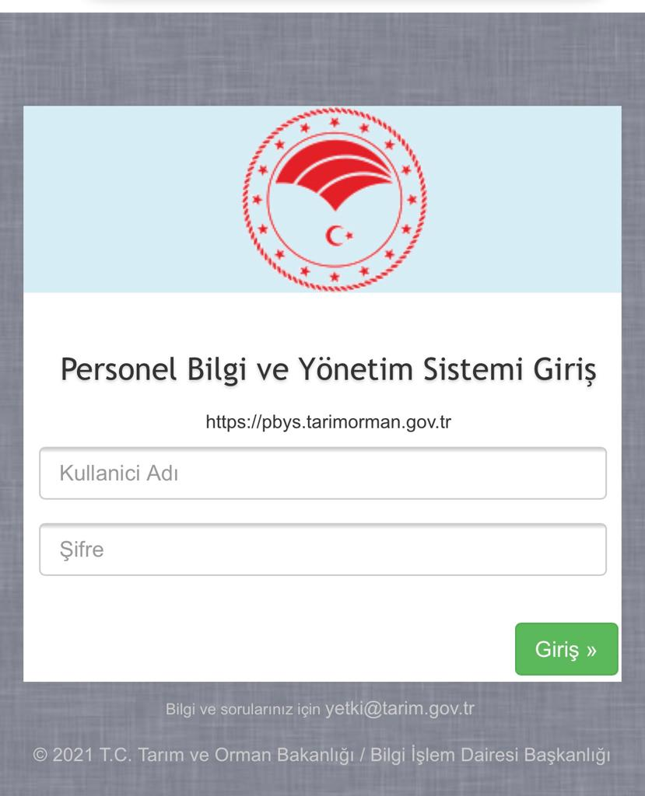
PERSONEL BİLGİ ve YÖNETİM SİSTEMİ (PBYS)

Slide 4
PERSONEL BİLGİ ve YÖNETİM SİSTEMİ (PBYS)
PBYS BÖLÜMLERİ
Personel Genel Bilgileri
Kimlik Bilgileri
Özlük
İzin
Kadro
Öğrenim
Askerlik
Hizmet Cetveli
Diğer Hizmetler
Ödül ve Ceza

Slide 5
PERSONEL BİLGİ ve YÖNETİM SİSTEMİ (PBYS)
PERSONEL GENEL BİLGİLERİ
Personel Bilgi ve Yönetim Sistemi, PERSONEL GENEL BİLGİLERİ bölümünde personelin fotoğrafları mümkünse biometrik olarak; resmi iş ve işlemlerde kullanmaya uygun olacak şekilde güncellenmelidir. Fotoğrafı eksik olan personel tespit edilerek, eksikler giderilmelidir.

Slide 6
PERSONEL BİLGİ ve YÖNETİM SİSTEMİ (PBYS)
KİMLİK BİLGİLERİ
Personel Bilgi ve Yönetim Sistemi KİMLİK bölümünde, personelin kimlik bilgileri, irtibat bilgileri (ev ve iş adresi, iş telefonu, cep telefonu vb.) ve aile birey bilgilerinin mutlaka girilmesi gerekmektedir. Bu bilgiler mernisten otomatik olarak gelmektedir.

Slide 7
PERSONEL BİLGİ ve YÖNETİM SİSTEMİ (PBYS)
ÖZLÜK BÖLÜMÜ
Personel Bilgi ve Yönetim Sistemi ÖZLÜK bölümünde, özlük bilgileri (kan grubu, ehliyet vb.), engelli bilgileri, hükümlülük bilgileri ve sendika bilgileri mutlaka girilmelidir.

Slide 8
PERSONEL BİLGİ ve YÖNETİM SİSTEMİ (PBYS)
İZİN BÖLÜMÜ
Personel Bilgi ve Yönetim Sistemi İZİN bölümünde, izinler düzenli bir şekilde işlenmeli, izin dönüş tarihi kişi göreve başlayınca girilmelidir.

Slide 9
PERSONEL BİLGİ ve YÖNETİM SİSTEMİ (PBYS)
KADRO BÖLÜMÜ
Personel Bilgi ve Yönetim Sistemi KADRO bölümünde, kadro bilgileri personelin çalıştığı birime uygun olarak girilmelidir. Görevlendirmeler mutlaka sisteme işlenmeli, birim, unvan, başlama ve bitiş tarihleri zamanında ve eksiksiz girilmelidir.

Slide 10
PERSONEL BİLGİ ve YÖNETİM SİSTEMİ (PBYS)
ÖĞRENİM BÖLÜMÜ
Personel Bilgi ve Yönetim Sistemi ÖĞRENİM bölümünde Personelin eğitim bilgileri Lise / Ön lisans / Lisans/ Lisansüstü / Doktora olarak mutlaka girilmelidir. Tarihler ve okullar düzgün bir şekilde işlenmelidir.

Slide 11
PERSONEL BİLGİ ve YÖNETİM SİSTEMİ (PBYS)
ASKERLİK BÖLÜMÜ
Personel Bilgi ve Yönetim Sistemi ASKERLİK bölümünde, askerlik bilgileri net ve eksiksiz olmalıdır.

Slide 12
PERSONEL BİLGİ ve YÖNETİM SİSTEMİ (PBYS)
HİZMET CETVELİ BÖLÜMÜ
Personel Bilgi ve Yönetim Sistemi HİZMET CETVELİ bölümünde, hizmet cetvelinde bulunan özellikle kırmızı satırlar yeniden gözden geçirilerek düzeltilmelidir.
Atamalarda ayrılış-başlayış tarihleri mutlaka zamanında girilmelidir.

Slide 13
PERSONEL BİLGİ ve YÖNETİM SİSTEMİ (PBYS)
DİĞER HİZMETLER BÖLÜMÜ
Personel Bilgi ve Yönetim Sistemi DİĞER HİZMETLER bölümünde, Diğer Statülere Tabi hizmetler alanına varsa personelin 4B’li çalışmaları SSK Kamu, özel sektör çalışmaları SSK Özel olarak mutlaka işlenmelidir. Borçlanma bilgileri varsa işlenmelidir. Aylıksız izin/1416-Yurtdışı İntibak bilgileri işlenmelidir.

Slide 14
PERSONEL BİLGİ ve YÖNETİM SİSTEMİ (PBYS)
ÖDÜL VE CEZA BÖLÜMÜ
Personel Bilgi ve Yönetim Sistemi ÖDÜL ve CEZA bölümünde, ödül giriş alanına, 6111 sayılı kanunun yürürlüğe girdiği 25.02.2011 tarihinden önce alınan takdirname ve aylıkla ödüllendirmeler;
25.02.2011 tarihinden sonra ise Başarı Belgesi, Üstün Başarı Belgesi ve Aylıkla Ödüllendirmeler işlenecek olup bu belgelerin dışında teşekkür belgesi v.s. belgeler sisteme işlenmeyecektir.

Slide 15
PERSONEL BİLGİ ve YÖNETİM SİSTEMİ (PBYS)
RAPORLAR BÖLÜMÜ
PBYS Ana Sayfası sol menüde bulunan RAPORLAR bölümünde yer alan “Verilerinde Hata/Eksiklik Olan Personel” raporu sık sık kontrol edilerek, hatalar düzeltilmelidir.

Slide 16
PERSONEL BİLGİ ve YÖNETİM SİSTEMİ (PBYS)
BENİM SAYFAM BÖLÜMÜ
Birimlerde tüm personelin, BENİM SAYFAM bölümünü gözden geçirerek, kendi verilerini kontrol etmesi sağlanmalıdır. Yetkiler dahilinde, birimlerin PBYS sorumluları tarafından düzeltmeler yapılmalıdır.

Slide 17
PERSONEL BİLGİ ve YÖNETİM SİSTEMİ (PBYS)
PBYS ile ilgili sorun ve sorular için, (0312) 287 33 60
Birimden, Ebru ÇİÇEK ebru.cicek@tarimorman.gov.tr (21 71) ve
Furkan KARATAŞ furkan.karatas@tarimorman.gov.tr (21 78)
ile iletişime geçebilirsiniz.

Slide 18
TEŞEKKÜR EDERİM
Ömer ŞENTÜRK
Seçme ve Yerleştirme Daire Başkanlığı
Şube Müdürü

